Slide 1
Ritmo y percusión 1
6º básico
Jueves 11/04/2024

Slide 2
Observa las siguientes figuras musicales, luego intenta percutir usando tus manos el ritmo

Slide 3
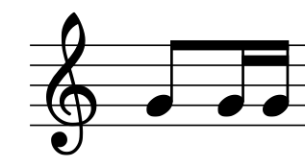
Observa el siguiente ritmo e intenta descifrar cómo suena.

Slide 4
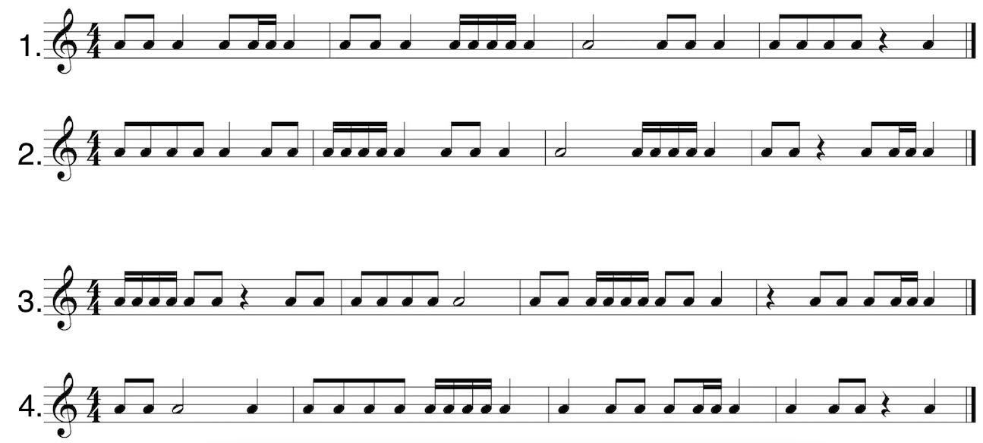
Ejercicios rítmicos

